Slide 1
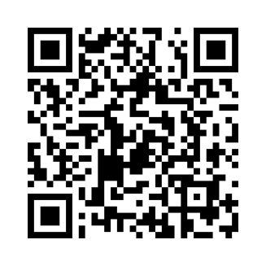
WWW.NALOG.GOV.RU
МИФНС России №15 по Воронежской области информирует
Уважаемые налогоплательщики!
ПОДКЛЮЧАЙТЕСЬ К ЛИЧНОМУ КАБИНЕТУ
Преимущества:
•Обращение в налоговую инспекцию без личного посещения
•Оплата налогов и задолженностей через Интернет без посещения банка или почты
•Направление деклараций по налогу на доходы физических лиц (3-НДФЛ) в режиме он-лайн и т.д.
УПЛАТИТЕ НАЛОГИ НЕ ПОЗДНЕЕ
1 ДЕКАБРЯ 2023 ГОДА
8 (800) 222-22-22
Бесплатный многоканальный телефон контакт-центра ФНС России

